Slide 1
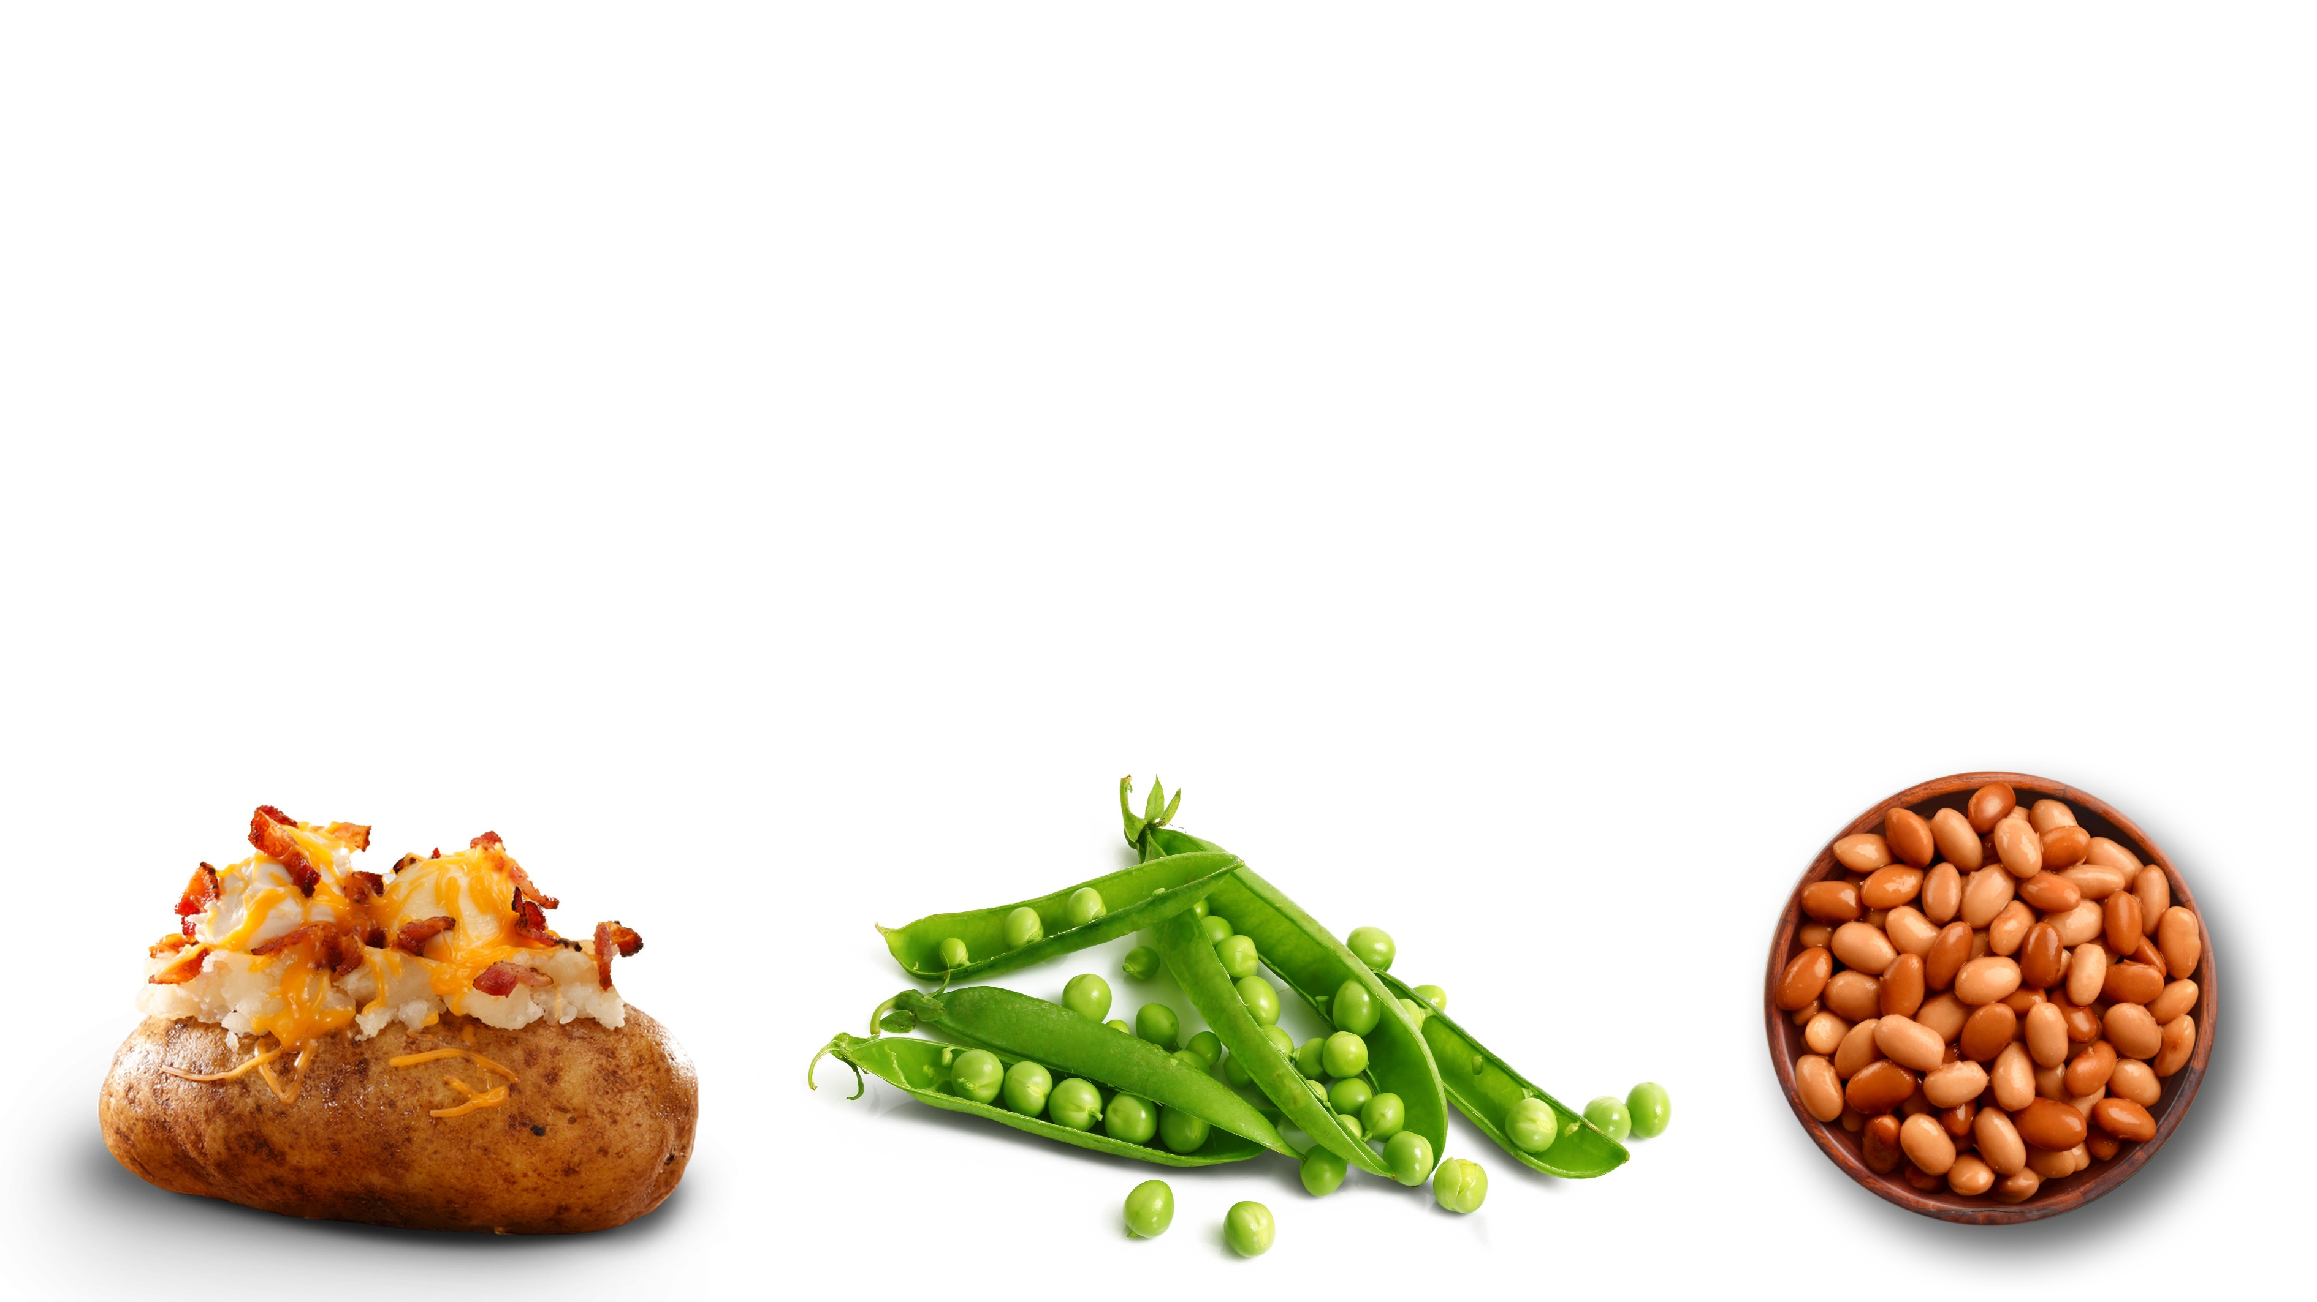
Mae Duw yn rhoi i ni bob dydd lawer o bethau da:
Pethau blasus i’w bwyta – tatws, pys a ffa;

Slide 2
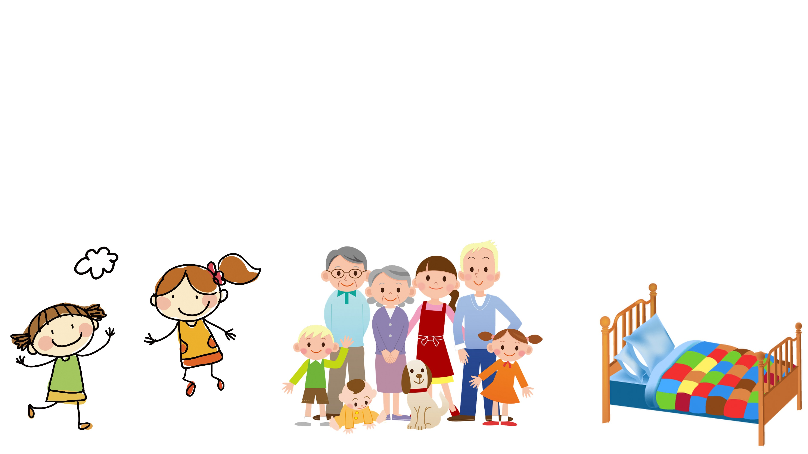
Ffrindiau da a theulu – y rhai sy’n ein caru ni;
Rhywle sych i gysgu’n saff a phopeth yn y t].

Slide 3

Diolch, diolch, am y pethau da i gyd.
Diolch i Ti Arglwydd Dduw
- Ti ‘dy’r un wnaeth greu'r byd.

Slide 4
Sori am anghofio dweud ‘diolch i Ti.’
Diolch Dduw am bopeth,
bopeth Ti ‘di rhoi i ni.

Slide 5
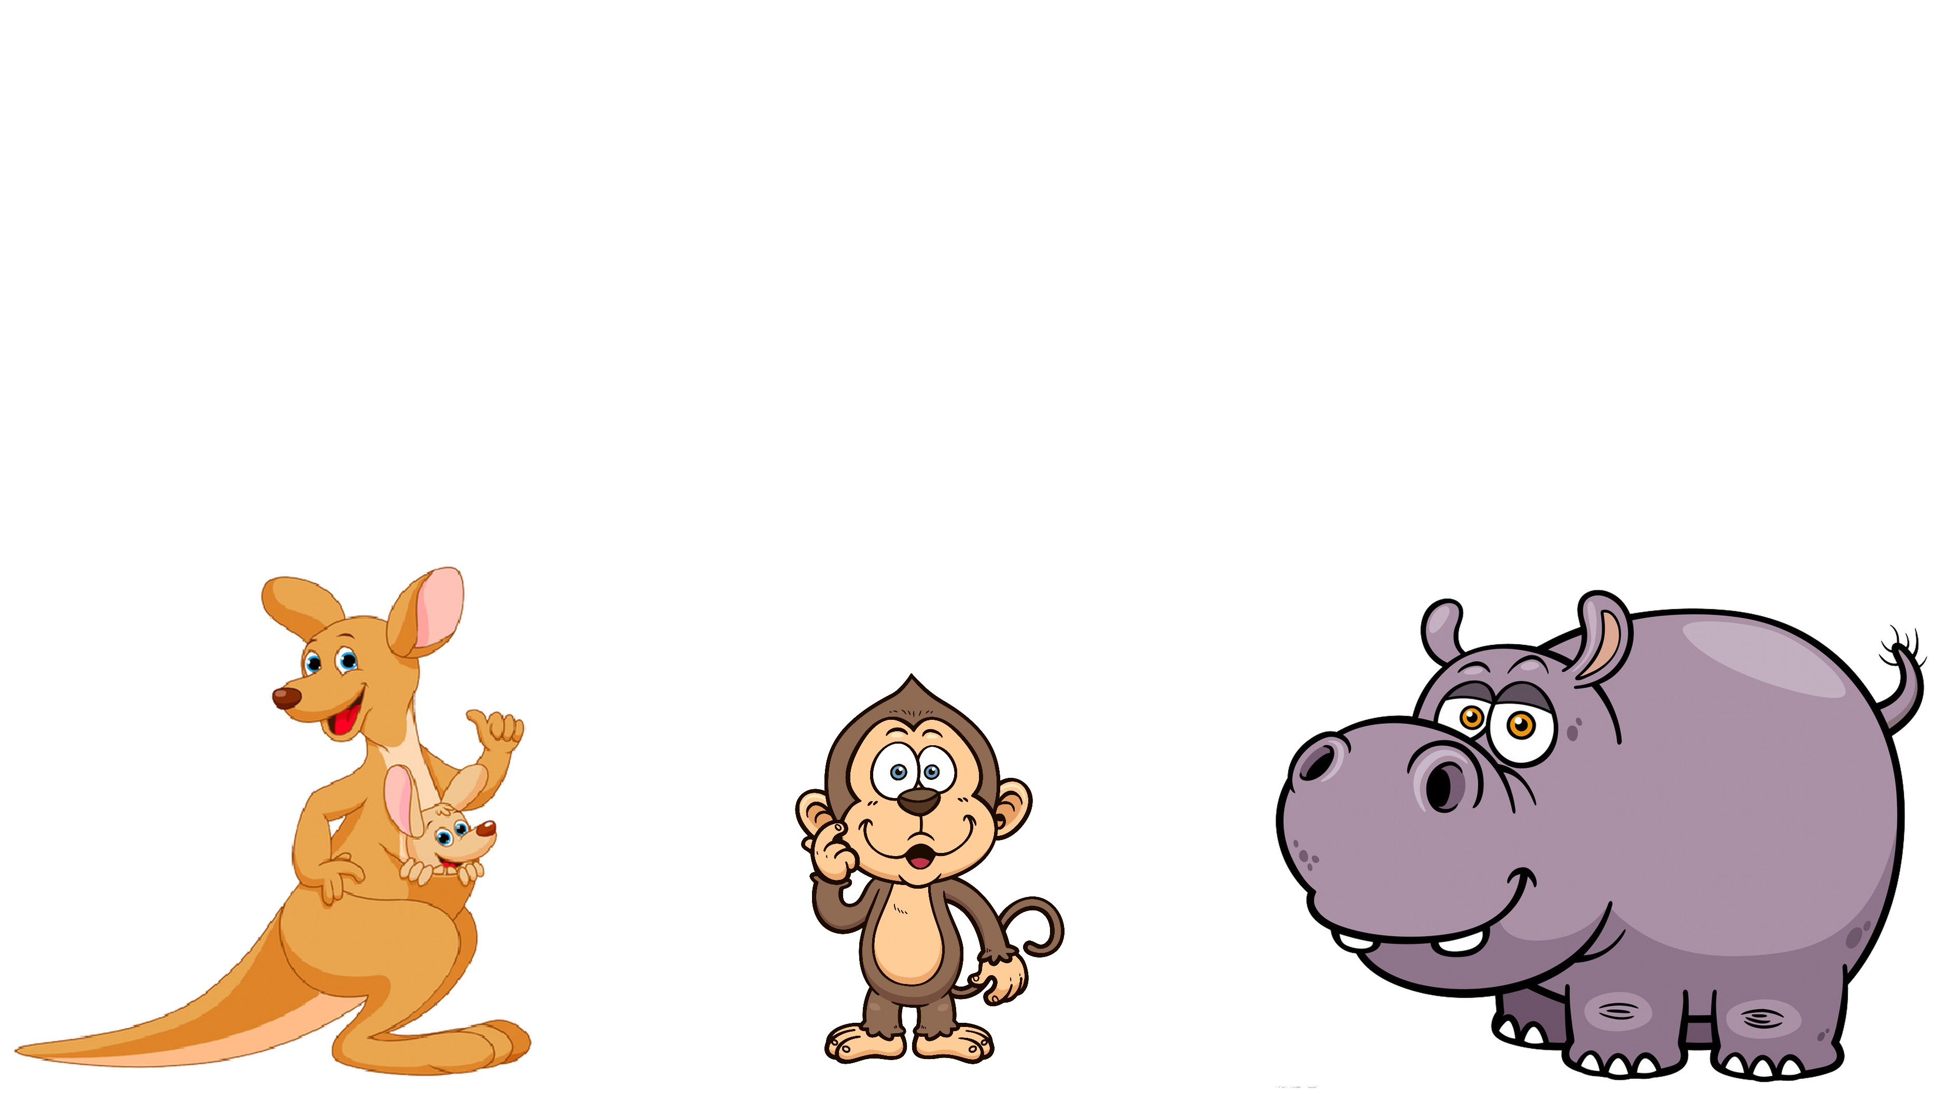
Mae Duw ‘di creu’r byd i gyd – y mwnci, y gath a’r ci,
Y cangar[, yr hipopotamws, yr eryr gyda’i blu,

Slide 6

Y glaswellt yn ein gardd ni,
y sêr sydd yn y nen,
Y wawr sy’n cychwyn bob un dydd
a’r machlud haul sydd uwchben.

Slide 7
Diolch, diolch, am y pethau da i gyd.
Diolch i Ti Arglwydd Dduw
- Ti ‘dy’r un wnaeth greu'r byd.

Slide 8
Sori am anghofio dweud ‘diolch i Ti.’
Diolch Dduw am bopeth,
bopeth Ti ‘di rhoi i ni.

Slide 9

Pan dwi’n stryglo a dwi’n drist
achos pethau caled sy’n dod
Mae’n anodd i mi ymdopi’n dda
neu ddeall be sy’n bod.

Slide 10

Hyd yn oed yn hyn, dwi’n diolch - Ti gyda fi o hyd
Mae'n gwneud i mi ddibynnu arnat Ti sy’n dal fy mywyd i.

Slide 11
Diolch, diolch, am y pethau da i gyd.
Diolch i Ti Arglwydd Dduw
- Ti ‘dy’r un wnaeth greu'r byd.

Slide 12
Sori am anghofio dweud ‘diolch i Ti.’
Diolch Dduw am bopeth,
bopeth Ti ‘di rhoi i ni.

Slide 13

Fedra i fyth ddeall
dy gariad tuag atom ni.
Wnest ti roi dy unig fab
i farw ar Galfarî.

Slide 14

Mae dy freichiau’n ymestyn
i'n croesawu ni bob dydd.
Er ein bai, Ti YN maddau –
Ti’n caru ni o hyd.

Slide 15
Diolch, diolch, am y pethau da i gyd.
Diolch i Ti Arglwydd Dduw
- Ti ‘dy’r un wnaeth greu'r byd.

Slide 16
Sori am anghofio dweud ‘diolch i Ti.’
Diolch Dduw am bopeth,
bopeth Ti ‘di rhoi i ni.
Andy Hughes Hawlfraint 2020

